Slide 1
Visuel, couleur et logo
2. Un bouchon Stop-Goutte
Lesieur a révolutionné l’utilisation des flacons de condiments en mettant les huiles dans ce type de packaging et en inventant un bouchant permettant d’éviter toutes fuites.
But : Apporter un plus au produit.
Vision future : Mettre cette amélioration sur tous les produits.
http://www.lesieur.fr/Produits/Stop-Goutte

Slide 2
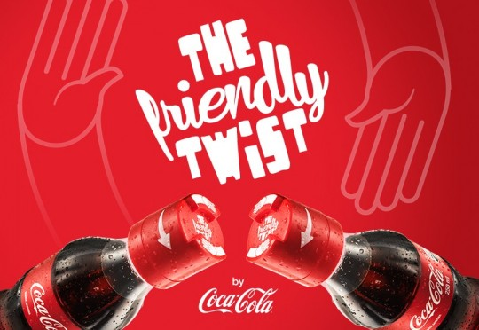
Visuel, couleur et logo
3. Coca cola crée des bouteilles de s’ouvrant qu’avec une autre.
Coca Cola a décidé de créer un nouveau bouchon pour ses bouteilles. Un bouchon ne pouvant s’ouvrir sans une autre bouteille, obligeant les consommateurs à se parler.
But : Socialiser et créer du liens entre les personnes.
Vision future marketing : Développer ce système pour des évènements exceptionnels.
http://piwee.net/1coca-bouteille-embout-ouvrir-college260514/

Slide 3
Visuel, couleur et logo
4. Promouvoir les fruits moches
Intermarché a lancé une nouvelle mode en mettant à l’honneur les fruits et légumes moches en leur dédiant un rayon entier profitant de 30% de réduction.
But : Eviter le gaspillage et permettre à tout le monde de consommer des fruits et légumes quotidien.
Vision future marketing : L’adapter à tous les types de produits (viandes, poissons, produits laitiers …).
http://piwee.net/intermarche-fruit-moche-marcel-marketing-intermarche/

Slide 4
Son, bruit et musique
1. Changement de tonalités
Coca-cola a décidé de changer le « BIP » de nos caisses traditionnelles en mettant trois notes se rapportant à la marque. Coca-cola a créée le buzz en suprenant ses clients et les clients aux alentours
BUT : Créer une dynamique aux caisses en donnant le sourire autant aux clients qu’aux employés
Vision future marketing : Adopter ce système pour de nombreux produits afin de créer de la publicité pour la marque en donnant envie aux clients alentours.
http://piwee.net/1coca-cola-marketing-supermarche230514/

Slide 5
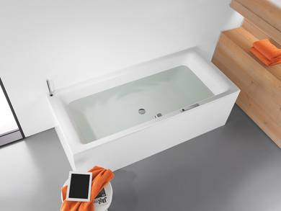
Son, bruit et musique
2. Sound wave de Kaldewei
L’idée est de créer une expérience de bain qui va bien au-delà de l’eau chaude et de la mousse en jouant sur un autre sens : l’ouïe. La baignoire est utilisable qu’elle soit remplie ou non d’eau ce qui permet de s’en servir même lorsque l’on ne prend pas de bain et elle possède une qualité de son exceptionnelle ce qui détendra encore plus ses consommateurs.
But : Prolonger le temps passé dans la salle de bain
Vision future marketing : Faire de la salle de bain la pièce centrale de la maison pour tout ce qui porte sur la détente et le bien être
http://www.kaldewei.fr/dialogue/presse/actualites/detail/archive/2013/march/article/sound-wave-de-kaldewei-un-systeme-audio-innovant-transforme-la-baignoire-en-enceinte-musicale.html

Slide 6
Son, bruit et musique
3. Créer une référence cinématographique à une marque.
De nombreuses marques créent des personnages pour la marque afin que leurs cibles puissent s’identifier à travers ces derniers. Ils les mettent de plus en plus en scène à travers des vidéos trimestrielles ou annuelles : avec par exemple Oasis ou la française des jeux récemment.
But : S’identifier à la marque et créer un lien affectif avec les consommateurs.
Vision future marketing : Créer des personnages à plusieurs marques : Cerise de Groupama, le Chat de Feu Vert …
http://piwee.net/1effet-papayon-oasis-marcel-web-serie-publicite-creative-110414/

Slide 7
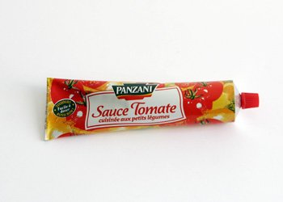
Toucher et textures
La sauce tomate en tube
Afin de répondre au nomadisme de la population, Panzani a crée le premier tube de sauce tomate que l’on peut emporter partout, pas besoin de casserole pour ce bon goût de tomate …
But : se démarquer de la concurrence et toucher une nouvelle cible.
Vision future marketing : Développer ce packaging pour tous les condiments et pourquoi pas pour de la soupe.

Slide 8
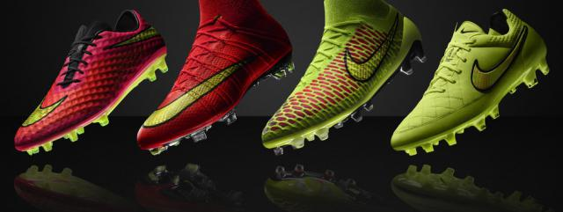
Toucher et textures
2. Des crampons aussi confortables que des chaussons
Pour la coupe mondiale de Foot 2014, Nike a révolutionné le marché en fabricant des crampons pour les joueurs les plus rapides au monde : plus légères, plus confortables.
But : Equiper les plus grands joueurs afin de créer un buzz autour de ces chaussures.
Vision future marketing : Commercialiser ces chaussures sur le marché de grande consommation.
http://www.meltystyle.fr/mercurial-magista-tiempo-v-et-hypervenom-nike-presente-les-crampons-du-mondial-2014-a288887.html

Slide 9
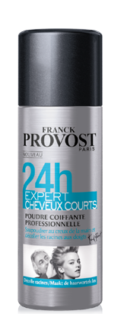
Toucher et textures
3.La poudre coiffante pour cheveux courts.
Franck Provost a sorti une nouveauté pour les cheveux courts : la poudre coiffante. Elle permet de décoller plus facilement les racines pour réaliser des coiffures extraordinaires.
But : Faciliter le coiffage des cheveux sans laisser de résidus. Permet de réaliser les mêmes prestations qu’un coiffeur
Vision future marketing : Proposer tous les produits et techniques d’un coiffeur dans les grandes surfaces.
http://www.franckprovost-expert.com/produits/poudre-coiffante-expert-cheveux-courts?gclid=CJq_maue0b4CFa3LtAodMl4AFw

Slide 10
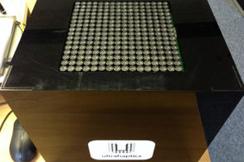
Toucher et textures
4. Des ondes sonores pour reproduire le toucher.
Cette innovation va être commercialiser d’ici deux ans : un appareil capable de toucher virtuellement un produit à l’aide d’ondes sonores. Cette technologie permettrait d’interagir avec des objets virtuels dans les jeux vidéos ou encore taper sur un clavier interactif par exemple.
But : Interagir avec des objets virtuels.
Vision future marketing : Adapter cette technique à un maximum de domaine. Pourrait révolutionner plusieurs marchés.
http://www.usine-digitale.fr/article/des-ondes-sonores-pour-reproduire-la-sensation-de-toucher.N259391

Slide 11
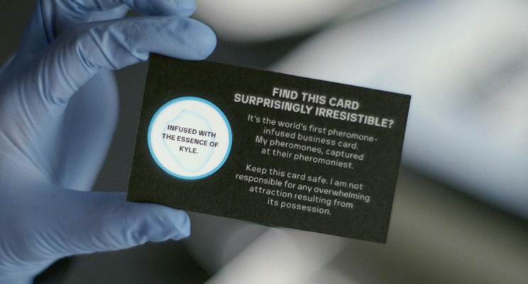
Odeur et parfum
Des cartes de visites aux hormones de séduction.
Les cartes de visites libérant les phéromones de séduction des commerciaux afin de séduire ses clients, Axe a tenté le challenge.
But : Créer le buzz autour de la marque et attirer de nouveaux clients.
Vision future marketing : Adapter ce système sur les packaging des produits en utilisant des hormones appropriés.
http://piwee.net/1axe-carte-visite-seduction-pheromone260514/

Slide 12
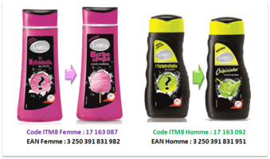
Odeur et parfum
2. Deviner le parfum du Gel douche.
Afin de se démarquer de ses concurrents, la marque Labell a développé un jeux concours dans les Intermarchés : deviner le parfum des gels douches pour gagner des lots.
But : Tester les produits et connaître l’avis réel du client final.
Vision future marketing : L’adapter à différents catégories de produits afin de valider ou non certaines senteurs en évitant toutes dépenses inutiles.

Slide 13
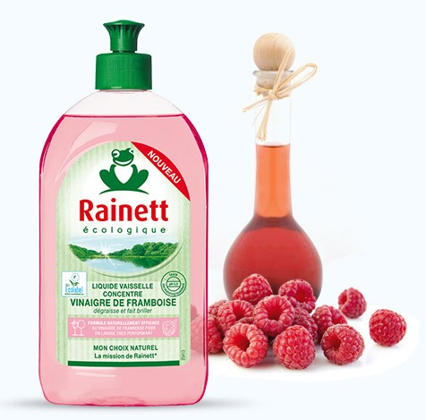
Odeur et parfum
3. Nouvelles senteurs pour la gamme de liquide vaisselle Rainett.
Rainett, marque de produits écologiques, étend sa gamme de liquide vaisselle main avec deux nouveaux parfums dont framboise avec des produits toujours naturels (vinaigre de framboise).
But : Diversifier son offre sans toucher à la qualité de ses produits.

Slide 14
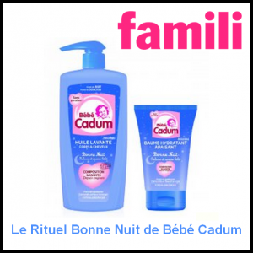
Odeur et parfum
4. Pour que bébé s’endorme facilement
Afin d’aider nos chérubins à s’endormir, Cadum a créé pour nous une gamme de soins pour les apaiser. Ces vertus sont dues aux essences de Lavande, de Camomille et de Fleur d’Oranger.
But : Attirer des mamans par encore conquises mais à l’écoute du bien être de leurs bébés.
Vision future marketing : Développer la gamme de produits au travers des laits hydratants par exemple.

Slide 15
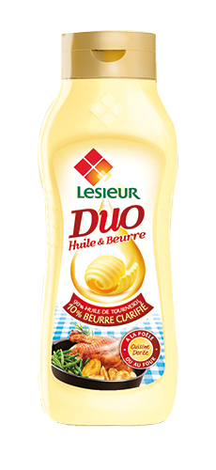
Goût, saveurs et arômes
1.Cuisiner avec de l’huile et du beurre en même temps
Lesieur a crée une nouvelle association de goûts : l’huile de tournesol et le beurre.
But : Rassembler les amoureux de la cuisine à l’huile avec la gourmandise du beurre.
Vision future marketing : Développer la gamme en associant la margarine par exemple.
http://www.lesieur.fr/Produits/Duo-Huile-Beurre/Duo-huile-beurre

Slide 16
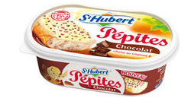
Goût, saveurs et arômes
2. Une margarine parfaite pour les goûters des enfants.
En 2014, St Hubert lance sa première gamme de margarine aromatisée aux pépites de chocolats.
But : Conquérir de nouvelles cibles (les mamans pressées mais adeptes d’un bon goûter pour leurs enfants).
Vision future marketing : Adapter la gammes avec de nouveaux goûts.
http://www.lsa-conso.fr/produits/margarine-aux-pepites-de-chocolat-de-st-hubert,16362

Slide 17
Goût, saveurs et arômes
3.Un gâteau à partager tout chocolat
Après son gâteau marbré, Ker Cadélac lance son nouveau gâteau à partager tout chocolat.
But : Conquérir encore plus de gourmand avec ce produit chocolaté.
Vision future marketing : Etendre la marque aux formats Pocket ou en mini-portions.
http://www.madmoizelle.com/nouvelles-saveurs-brets-154244

Slide 18
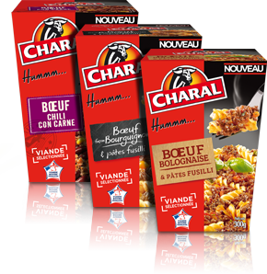
Goût, saveurs et arômes
4. La Charal box
Après les pasta box, les salad box, voici les charal box ! Une nouveauté pour la marque mais aussi pour le marché des produits de consommation rapide. La marque décline plusieurs variétés de plats plus gourmands les uns que les autres en passant de la simple bolognaise jusqu’au bœuf bourguignon. Pour le moment la gamme ne propose que trois produits différents.
But : Entrer sur ce marché déjà riche en offres et concurrencer les marques déjà présentes.
Vision future marketing : Etendre la gamme avec de nouvelles variétés avec la moussaka ou encore les lasagnes par exemple
http://www.charal.fr/connaitre-nos-produits/nouveaute.html?id=78

Slide 19
Cibles, segment de marché
Besoin
Univers
Situation de consommation
Moments de la journée
Consommateur

Slide 20
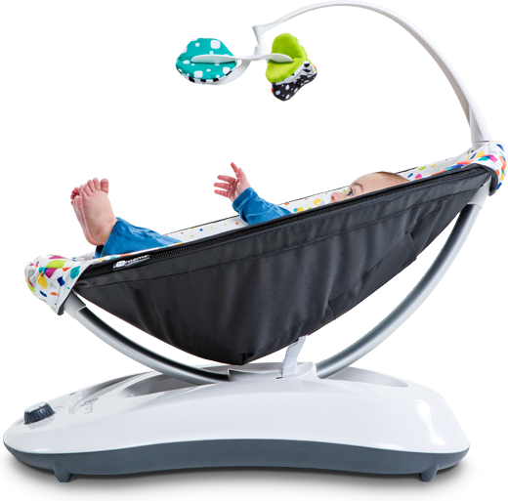
Cibles, segment de marché
1. Les parents feignants
Un enfant en bas âge demande beaucoup de temps. Chaque parent cherche alors à gagner quelques instants pour profiter, se faire plaisir sans diminuer leur qualité d’attention pour leur nouveau né.
Rockaroo est un landau de Shop4moms,c’est un vrai petit robot. En fonction du poids, du rythme cardiaque, de l’heure, le landau adapte sa vitesse de balancement pour endormir au plus vite le bébé.
http://www.shop4moms.com/rockaRoo_products

Slide 21
Cibles, segment de marché
2. Les pantalons enfant indestructible
Quel parent n’a pas connu les vêtements déchirés ou troués par une chute à pied, à vélo ou encore en trottinette. Un vrai casse tête que Vertbaudet viens de résoudre.
L’entreprise à mis au point un jean “indestructible“ à un prix moyen sur le marché du prêt à porter. Une vrai petite révolution pour les casses cous mais surtout pour leurs parents.
http://www.vertbaudet.fr/page/indestructible.htm

Slide 22
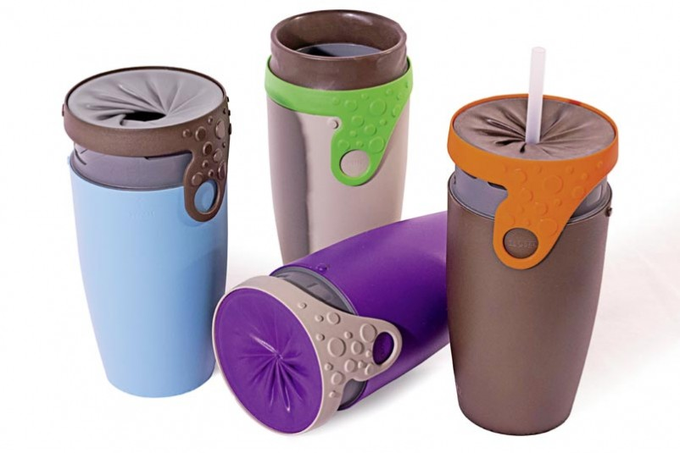
Cibles, segment de marché
3. Les voyageurs
Une cible utilisée pour des produits de voyage tel que les sacs, les valises mais dorénavant même les articles périphériques s’adaptent à ce style de vie.
Le mug de voyage Twizz ne possède pas de couvercle et pourtant il est 100% étanche. Le couvercle ne se perd pas et le mode de fermeture s’adapte à chaque façon de boire.
http://www.neolid.com/fr/Twizz/Liloutine.html

Slide 23
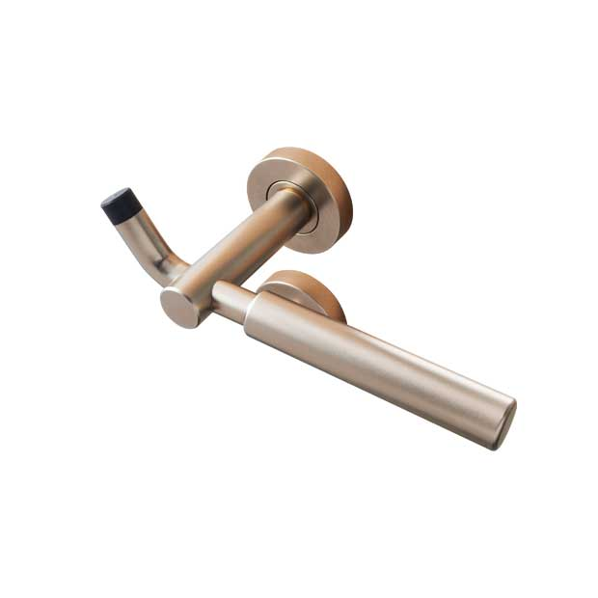
Cibles, segment de marché
4. Les enfants
La maison est un endroit dangereux pour les enfants. Afin de les protéger, les société cherchent à inventer des produits sécurisants.
LAPEYRE met en vente une poignée anti-pince doigt. Si la poignée n’est pas abaissée la porte ne peut pas se fermer et ainsi les petits doigts sont sauvés.
http://www.lapeyre.fr/amenagements/poignees/chrome/nickel/inox/poignee-anti-pince-doigt.html

Slide 24
Besoin
1. Manger toujours plus vite
Les français passent de moins en moins de temps à table, le temps de “pause déjeuner“ diminue lui aussi. Les firmes agroalimentaire ne restent pas sans réponses à ces nouveaux besoin.
Un des leader, Charal élargit chaque mois sa gamme de produit prêts à cuire en 2 minutes au micro-onde. Le panini est le nouveau né, il a été référencé la semaine passée auprès de la grande distribution.
http://www.charal.fr/connaitre-nos-produits/au-rayon-surgeles/nos-burgers/panini-surgele.html

Slide 25
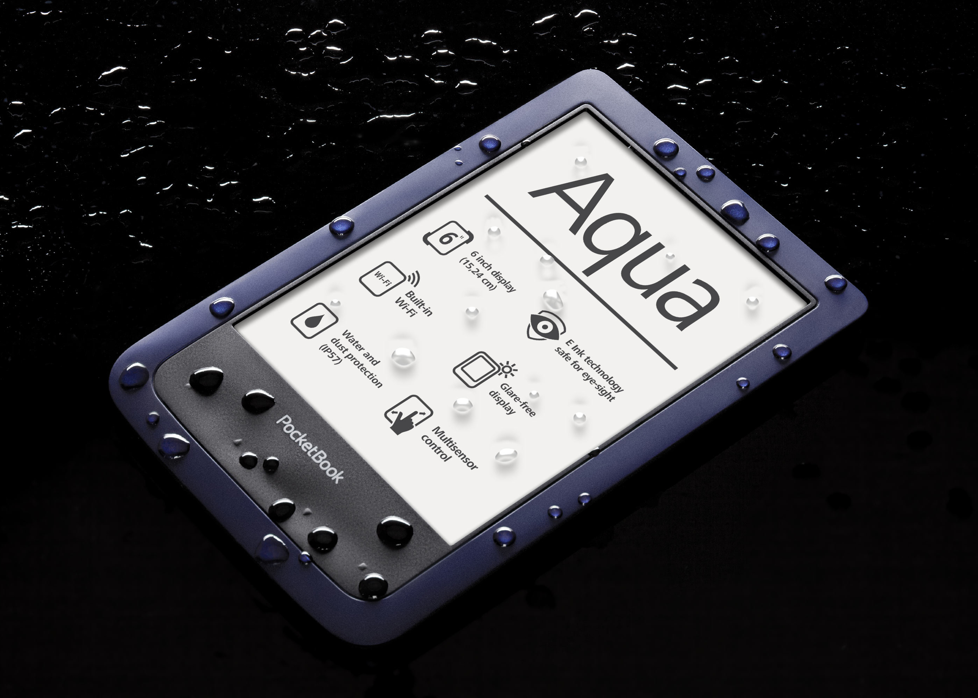
Besoin
2. Être toujours connecté
Notre style de vie actuel nous oblige à être toujours connecté. Les raisons sont: le travail, les réseau sociaux, le suivi par internet…
Même en vacances nous sommes connectés et le Pocketbook Aqua favorise cette tendance. Celui-ci résiste à l’eau, au sable, à la poussière et est très solide.
http://www.pocketbook-int.com/fr/products/pocketbook-aqua

Slide 26
Besoin
3. Toujours plus rapidement
Aujourd’hui, tout doit être rapide, nous ne voulons plus attendre. Certains services anciennement publics ont une réputation négative vis à vis de ce critère. Elles cherchent à être plus performantes pour être d’avantage concurrentielles.
Laposte vient de trouver un système pour qu’à n’importe quel moment du jour ou de la nuit vous puissiez retirer votre colis: l’automate madeo.
http://www.linternaute.com/actualite/magazine/concours-lepine-2011/automate-madeo.shtml

Slide 27
Besoin
4. Besoin de sécurité
Nos biens électronique (ordinateurs, téléphones) contiennent des données de plus en plus confidentielles. Pour lutter contre cette peur nous avons vu naitre les Clouds dont le but est de préserver les données.
Apple protège les données en sécurisant l’accès à celles-ci avec le lecteur digital utilisé sur l’iPhone 5S.
http://www.mensquare.com/high-tech/smartphone/iphone-5s-premiers-tests-et-avis-sur-le-lecteur-dempreinte-digitale

Slide 28
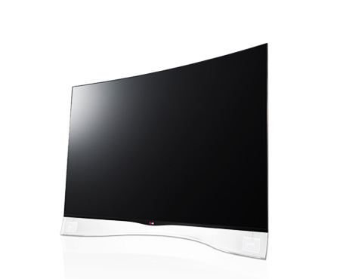
Situation de consommation
1. Consommer la télévision différemment
La 3D utilisant les lunettes ne rencontre pas un franc succès pour les téléviseurs. Une nouvelle technologie est en vente depuis quelques semaines, des télés incurvées.
LG a été le premier à commercialiser au grand public une TV Led incurvée. Il vante une qualité et une expérience améliorée pour le consommateur.
http://www.lg.com/fr/televiseurs/lg-55EA980V-oled-full-hd-tv

Slide 29
Situation de consommation
2. Fini de se bruler
Le riz est un produit très basique. Les fabriquant se différencient donc sur le packaging, on a vu apparaître il y a quelques années les sachets de riz.
Lustucru produit maintenant ses sachets en forme de pyramide pour que le consommateur ne se brûle plus lors de l’ouverture de celui-ci. Il communique en ce moment même à la TV sur les avantages de cet emballage.
http://cousy-cousa.overblog.com/2014/03/nouveau-sachet-de-riz.html

Slide 30
Situation de consommation
3. Nouvelle manière de faire pousser des fleurs
Il n’est pas toujours ludique de planter et de s’occuper de plante, pourtant elles purifient l’air de nos habitations. Des moyens ludiques sont utilisés pour accroitre les ventes des plantes vertes.
Altermundi vend un œuf, on casse le dessus de la coque, on l’arrose et quelque jours après une plante grandie.
http://www.altermundi.com/fr/product/decoration/green+attitude/not+egg,basilic,oeuf-plante.html

